Slide 1
Курс внеурочной деятельности «Экологическое краеведение» как фактор формирования экологической культуры школьников
Чурсина Наталья Валерьевна
учитель географии высшей категории
МБОУ «Родниковская школа-гимназия» Симферопольского района Республики Крым

Slide 2

Целью экологического
образования в школе
является формирование системы научных знаний, взглядов и убеждений, обеспечивающих становление ответственного отношения школьников к окружающей среде во всех видах деятельности.

Slide 3
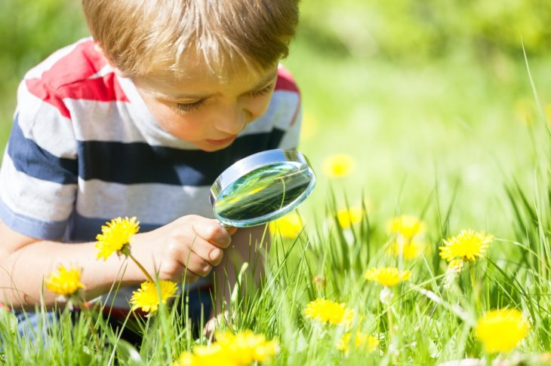
Экологические знания, полученные в школе, должны стать для учащихся основой поведения.
Именно, в школе ребенок должен осознать свое отношение к природе и обрести чувство личной ответственности за последствия своей деятельности.

Slide 4
Цель программы курса внеурочной деятельности «Экологическое краеведение»
формирование экологической культуры учащихся на основе краеведческого материала в процессе личностного развития

Slide 5
Задачи курса
Формирование бережного отношения к природе, воспитание потребности в общении с природой.
Развитие познавательного интереса к природе родного края, создание условий для развития личностных качеств учащихся через вовлечение в активную исследовательскую деятельность.
Формирование знаний о сущности и особенностях объектов, процессов и явлений природы родного края, основ экологической грамотности.

Slide 6
Формы работы при реализации программы
Исследовательские проекты
Рассказ, беседа
Экскурсии, презентации

Slide 7
Этапы организации курса внеурочной деятельности «Экологическое краеведение»
Подготовительный
Организационно-деятельностный
Аналитический

Slide 8
Ожидаемые результаты
Формирование у учащихся культуры познавательной деятельности по освоению опыта человечества в отношении к природе
Развитие творческих способностей учащихся
Обретение опыта социально активной жизни

Slide 9
Особенности реализации программы
В каждом учебном году предусмотрено 4 блока (в сентябре, на осенних и весенних каникулах, и в мае)
Программа предполагает организацию занятий крупными блоками – экскурсии, походы
Программа курса внеурочной деятельности
«Экологическое краеведение» рассчитана на 5 лет
На каждый блок предусмотрено 6 часов полевых и 2 часа на защиту проектов

Slide 10
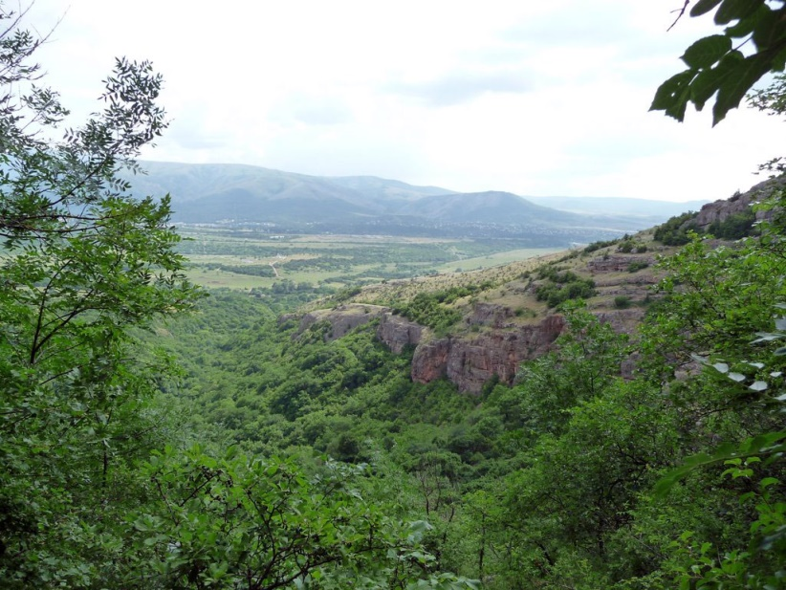
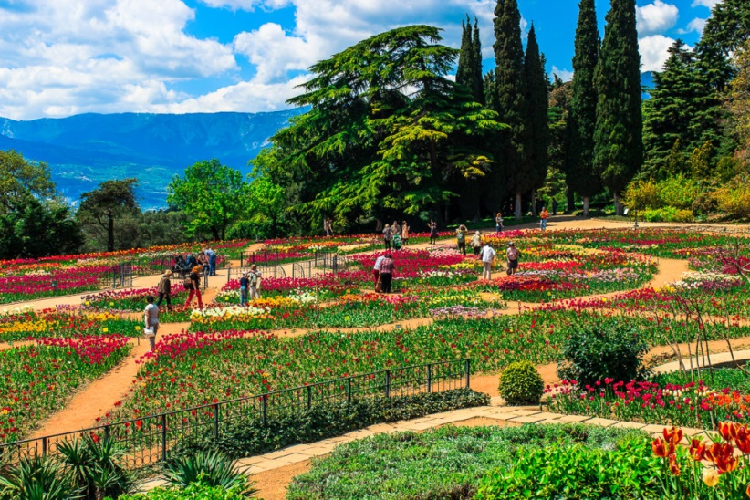
5 класс
Урочище
Кизил-Коба
Никитский
ботанический сад

Slide 11
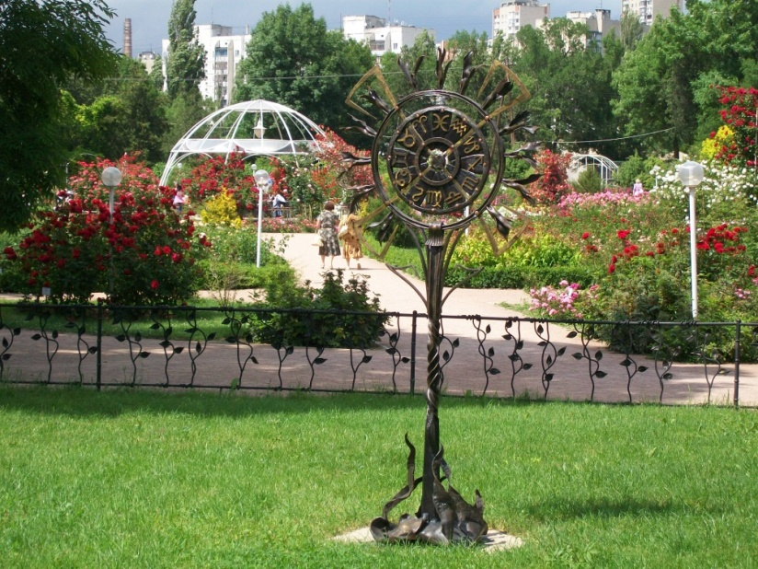
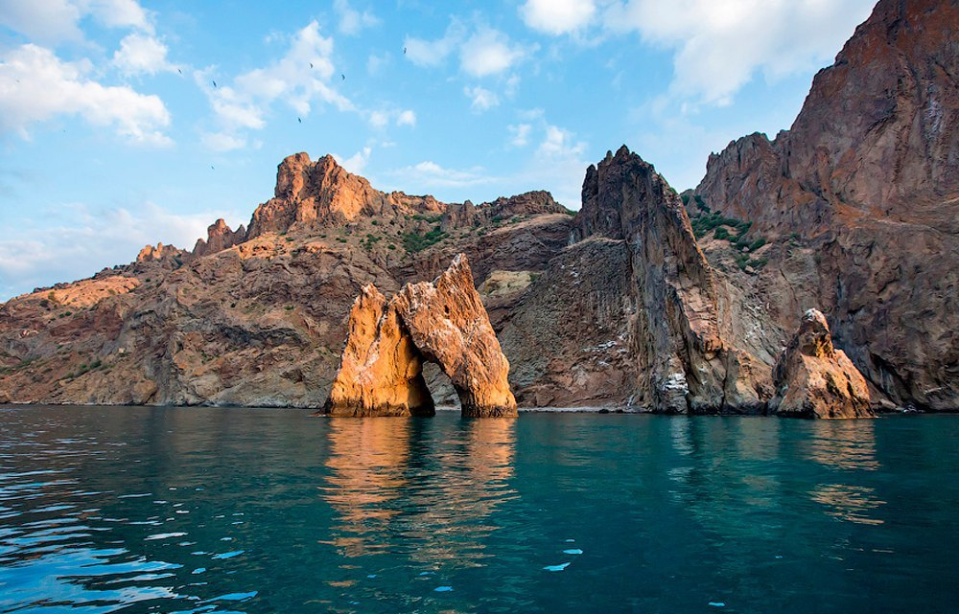
5 класс
Ботанический сад
им. Н. В. Багрова Таврической академии КФУ им. В. И. Вернадского
Карадагский
природный заповедник

Slide 12
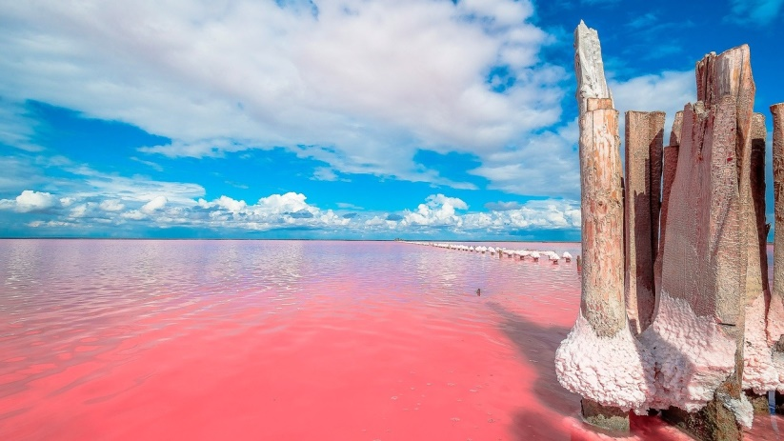
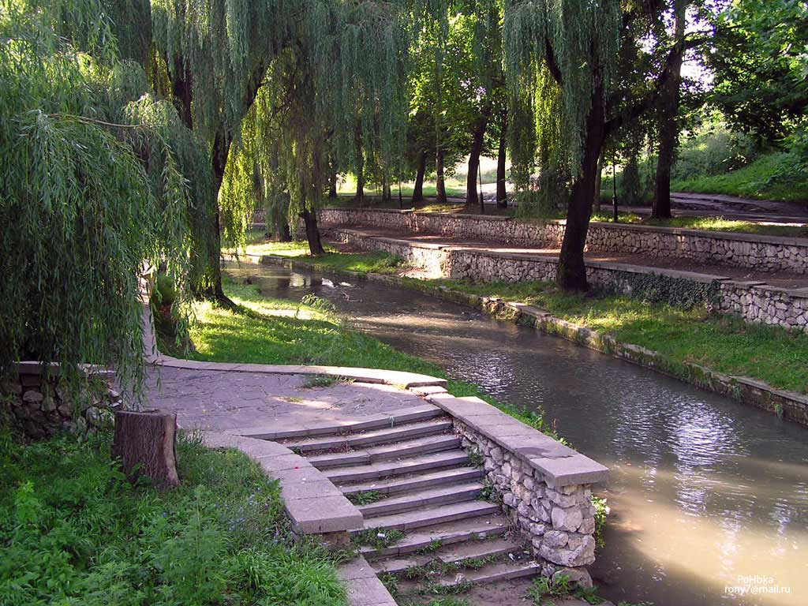
6 класс
Озеро
Сасык-Сиваш
Река
Салгир

Slide 13
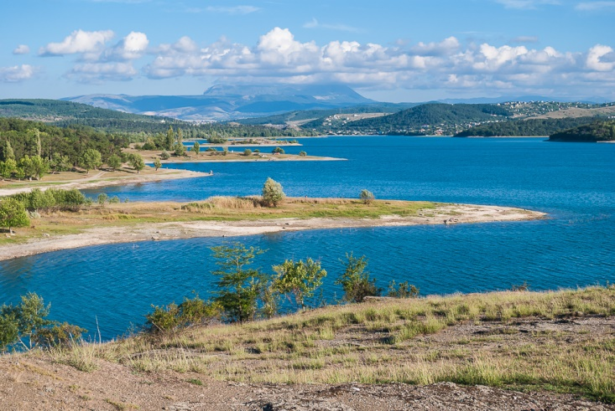
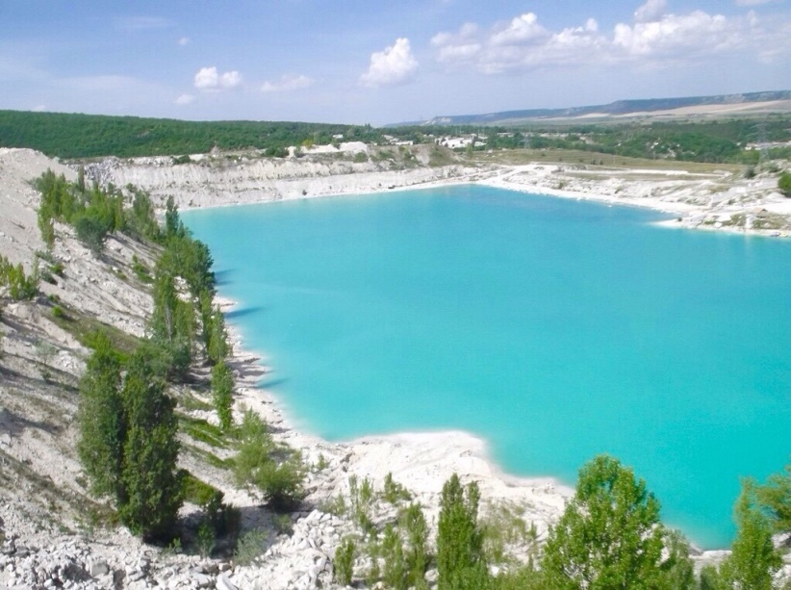
6 класс
Симферопольское водохранилище
Марсианское
озеро

Slide 14
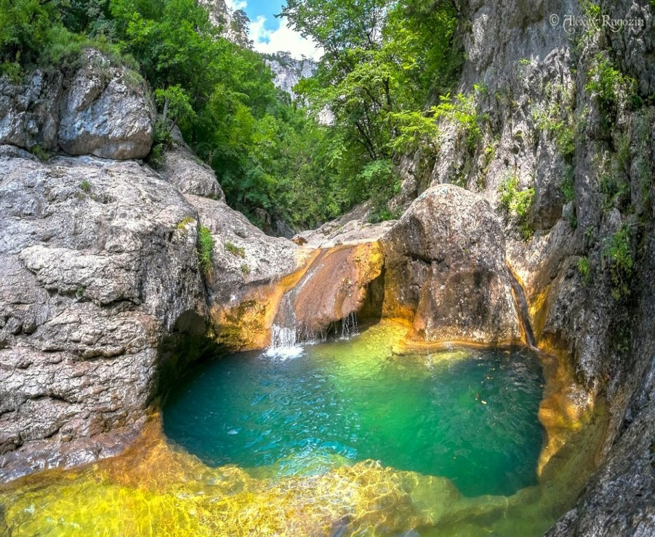
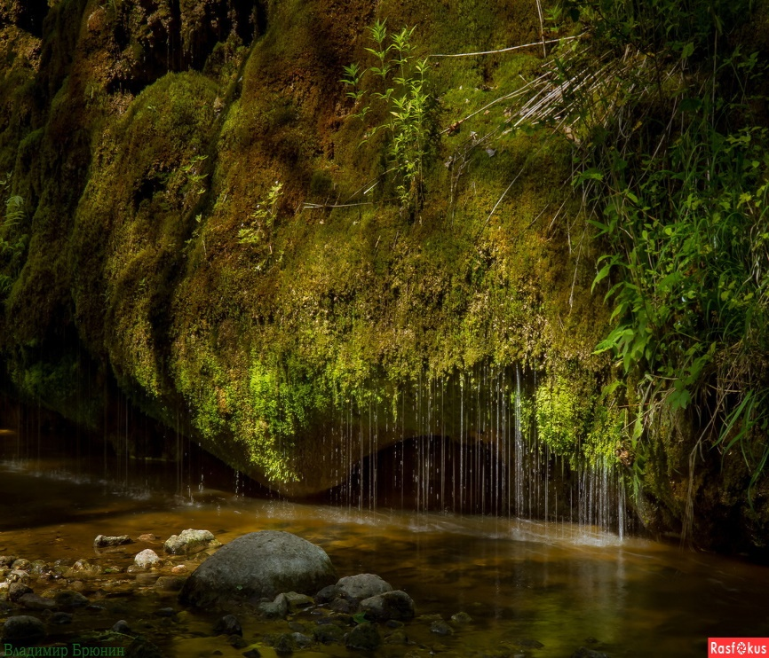
7 класс
Большой
каньон Крыма
Заказник
«Плачущая скала»

Slide 15
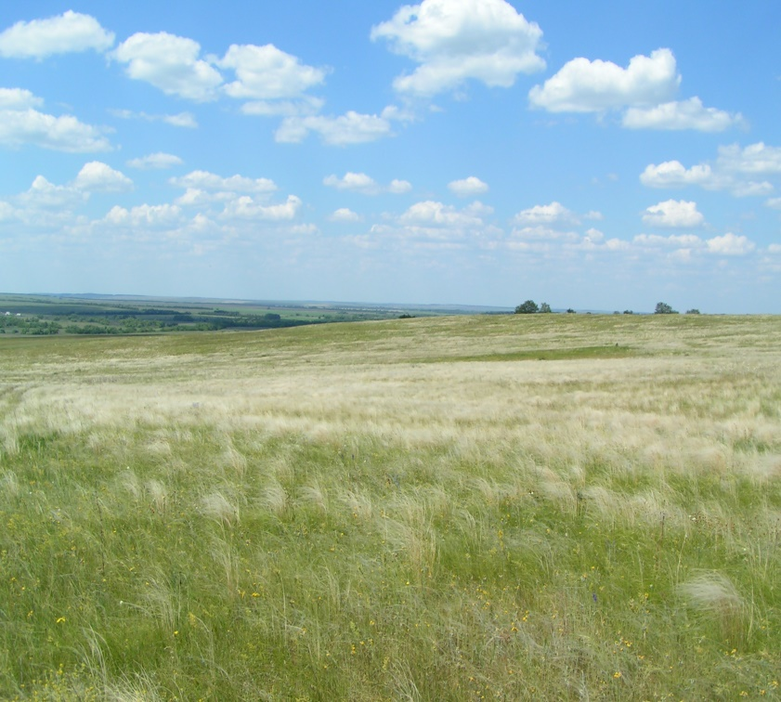
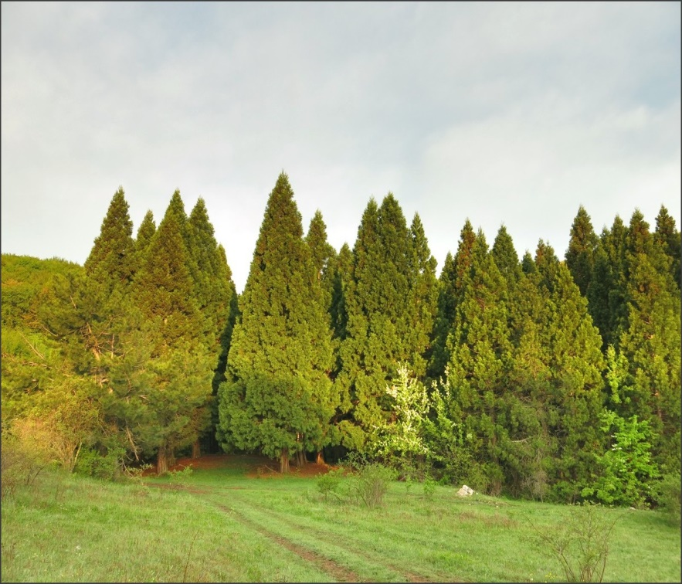
7 класс
Участок степи
у поселка
Школьное
Роща секвой
на горном массиве Чатыр-Даг

Slide 16
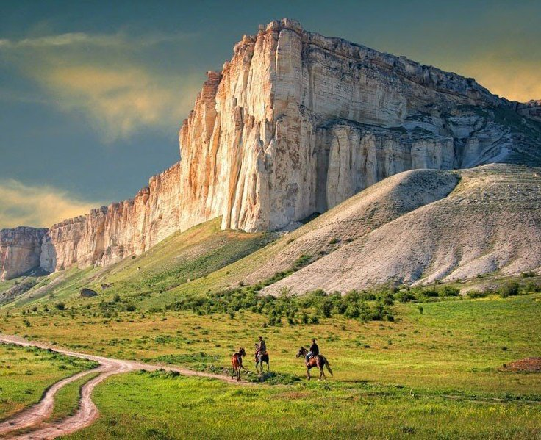
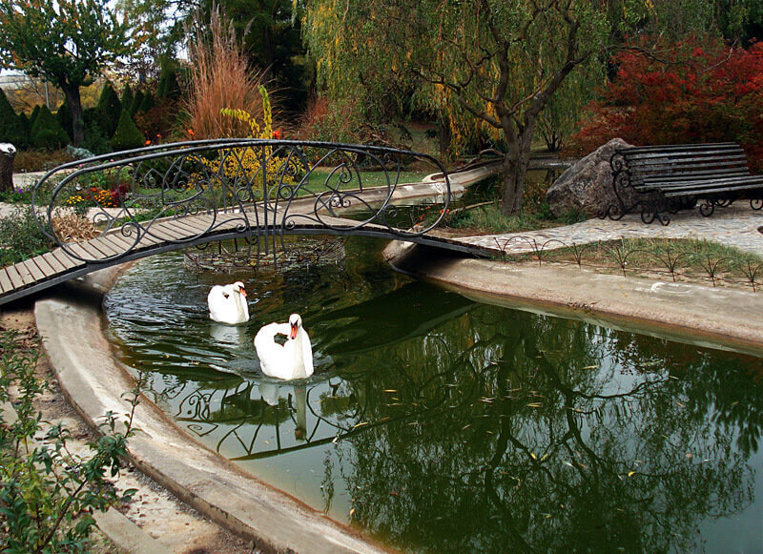
8 класс
Памятник природы
Ак-Кая
Евпаторийский дендропарк

Slide 17
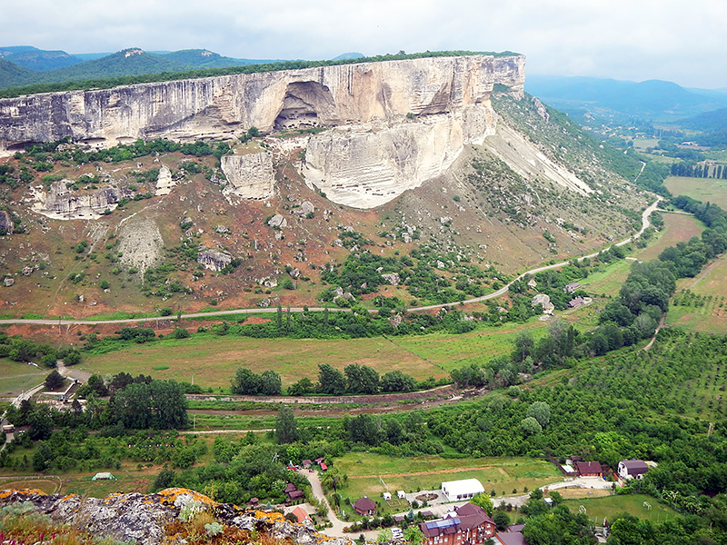
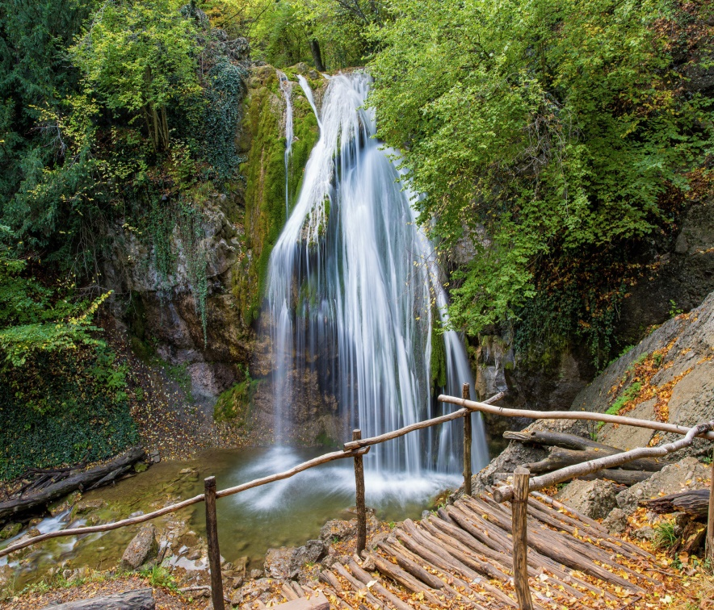
8 класс
Урочище
Алимова балка
Водопад
Джур-Джур

Slide 18
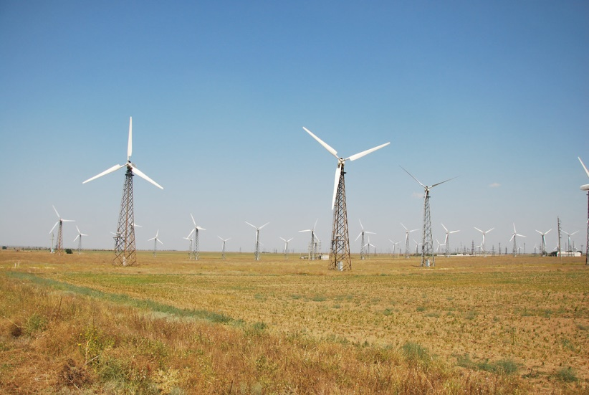
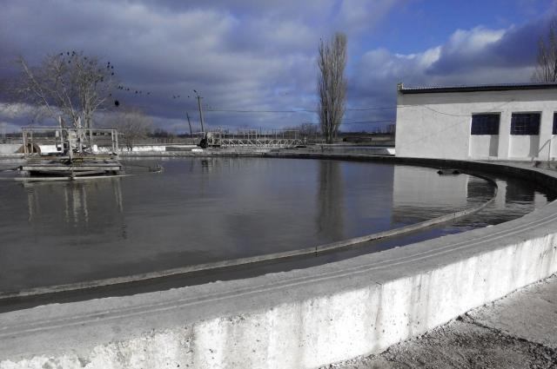
9 класс
Мирновская
ветровая
электростанция
ГУП РК
«Вода Крыма» КОС
с. Укромное

Slide 19
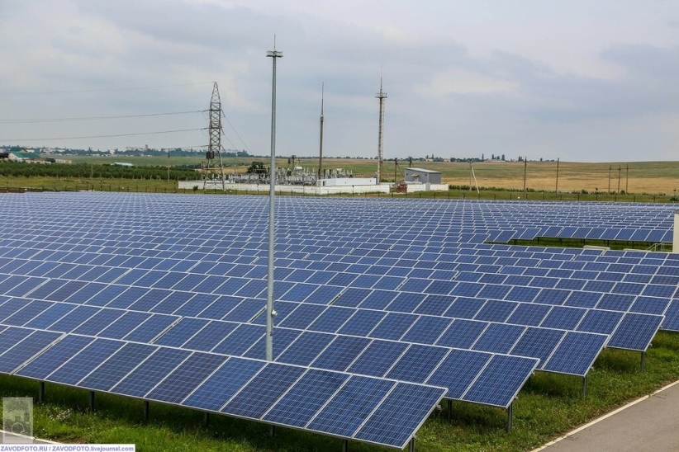
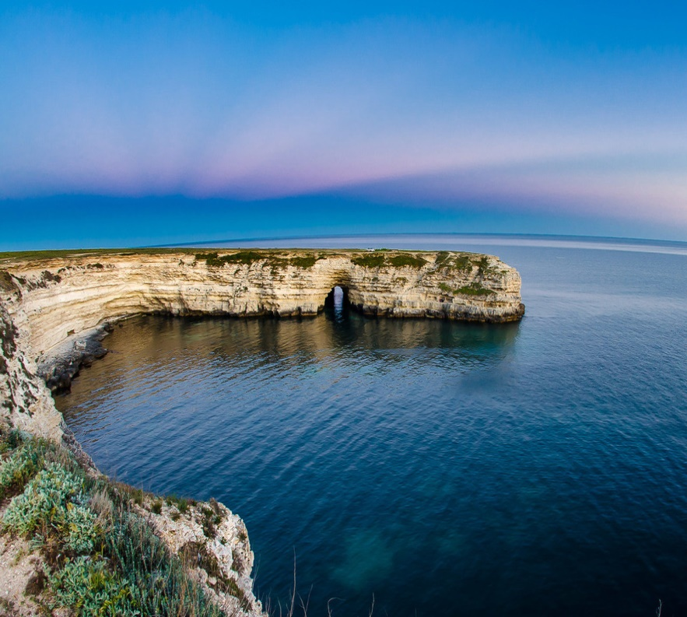
9 класс
Солнечная электростанция «Родниковое»
Ландшафтно-рекреационный парк Атлеш

Slide 20
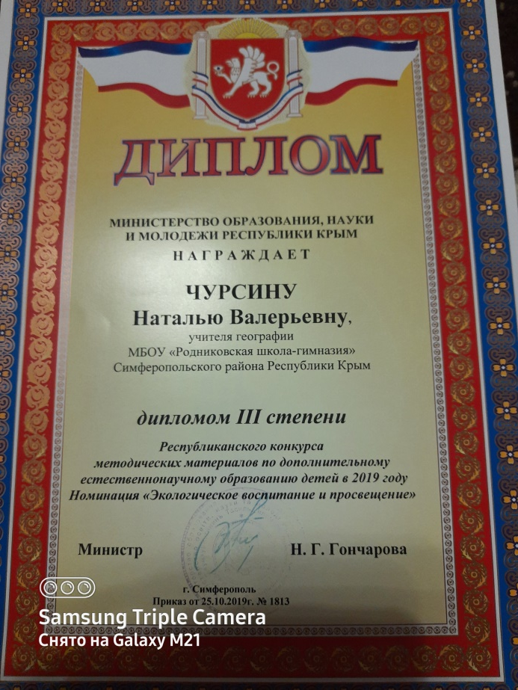
Результаты
Авторы программы курса внеурочной деятельности «Экологическое краеведение» учителя МБОУ «Родниковская школа-гимназия» симферопольского района Республики Крым Тропина О.Л., Чурсина Н.В. принимали участие в республиканском конкурсе методических материалов по дополнительному естественнонаучному образованию детей в 2019 году в номинации «Экологическое воспитание и просвещение»

Slide 21
Заключение
Проблема экологического воспитания учащихся должна стать одной из приоритетных задач
Правильное экологическое воспитание позволит сформировать гармонично развитую личность с чувствами сопричастности к окружающему миру, любви к малой родине и гуманным отношением к природе, что в дальнейшем поможет предотвратить многие экологические проблемы человечества
Реализация данной программы курса внеурочной деятельности позволит активизировать систему работы по формированию у детей ответственного отношения к природе в целом

Slide 22


